Slide 1




Система за управление
на LED матрица
с Bluetooth свързаност
Калоян Тодоров

Slide 2

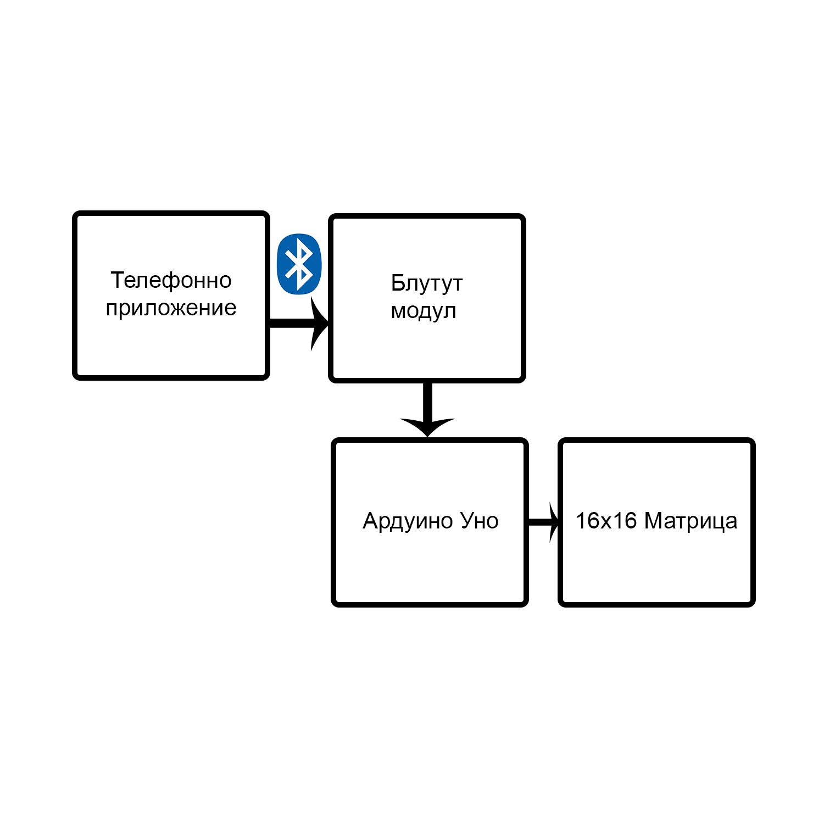
1
Блок схема
Хардуер

Slide 3
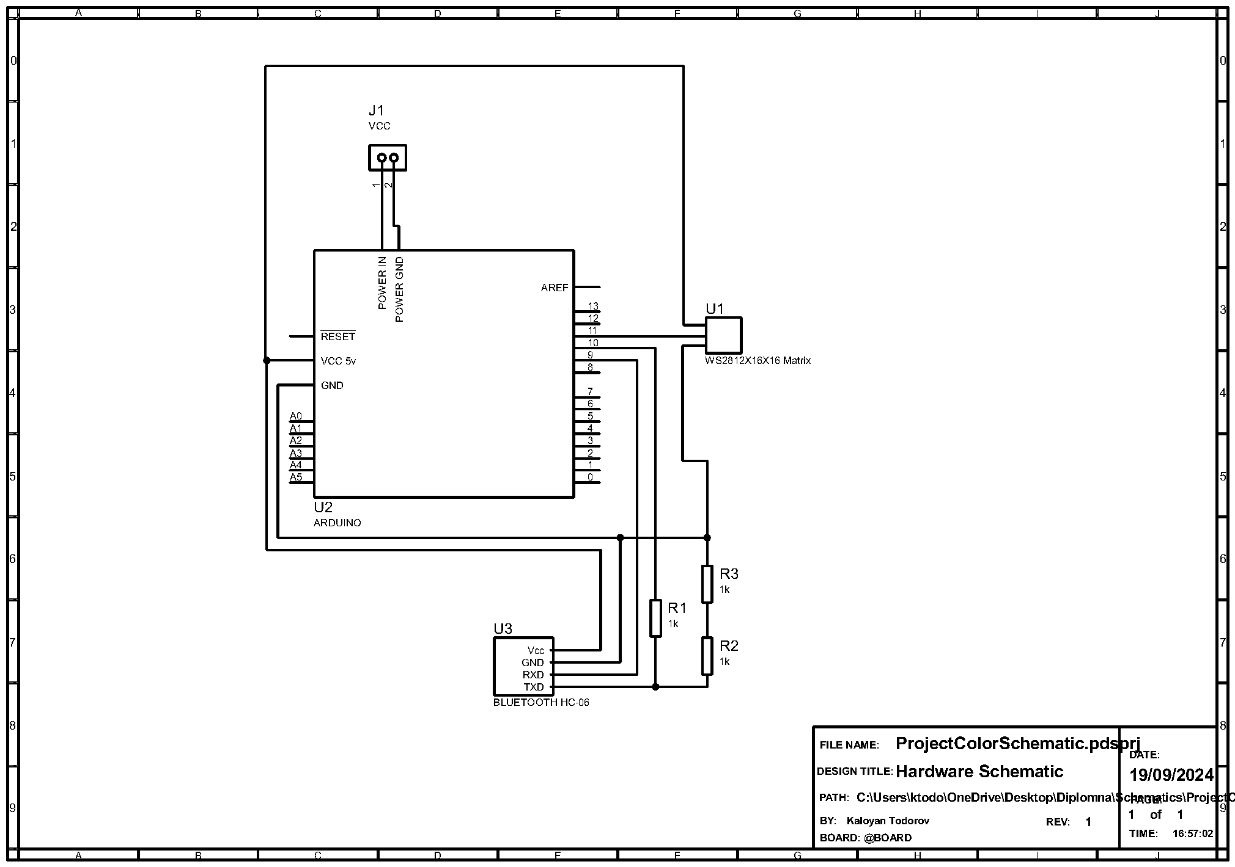
Схематика Хардуер

Slide 4
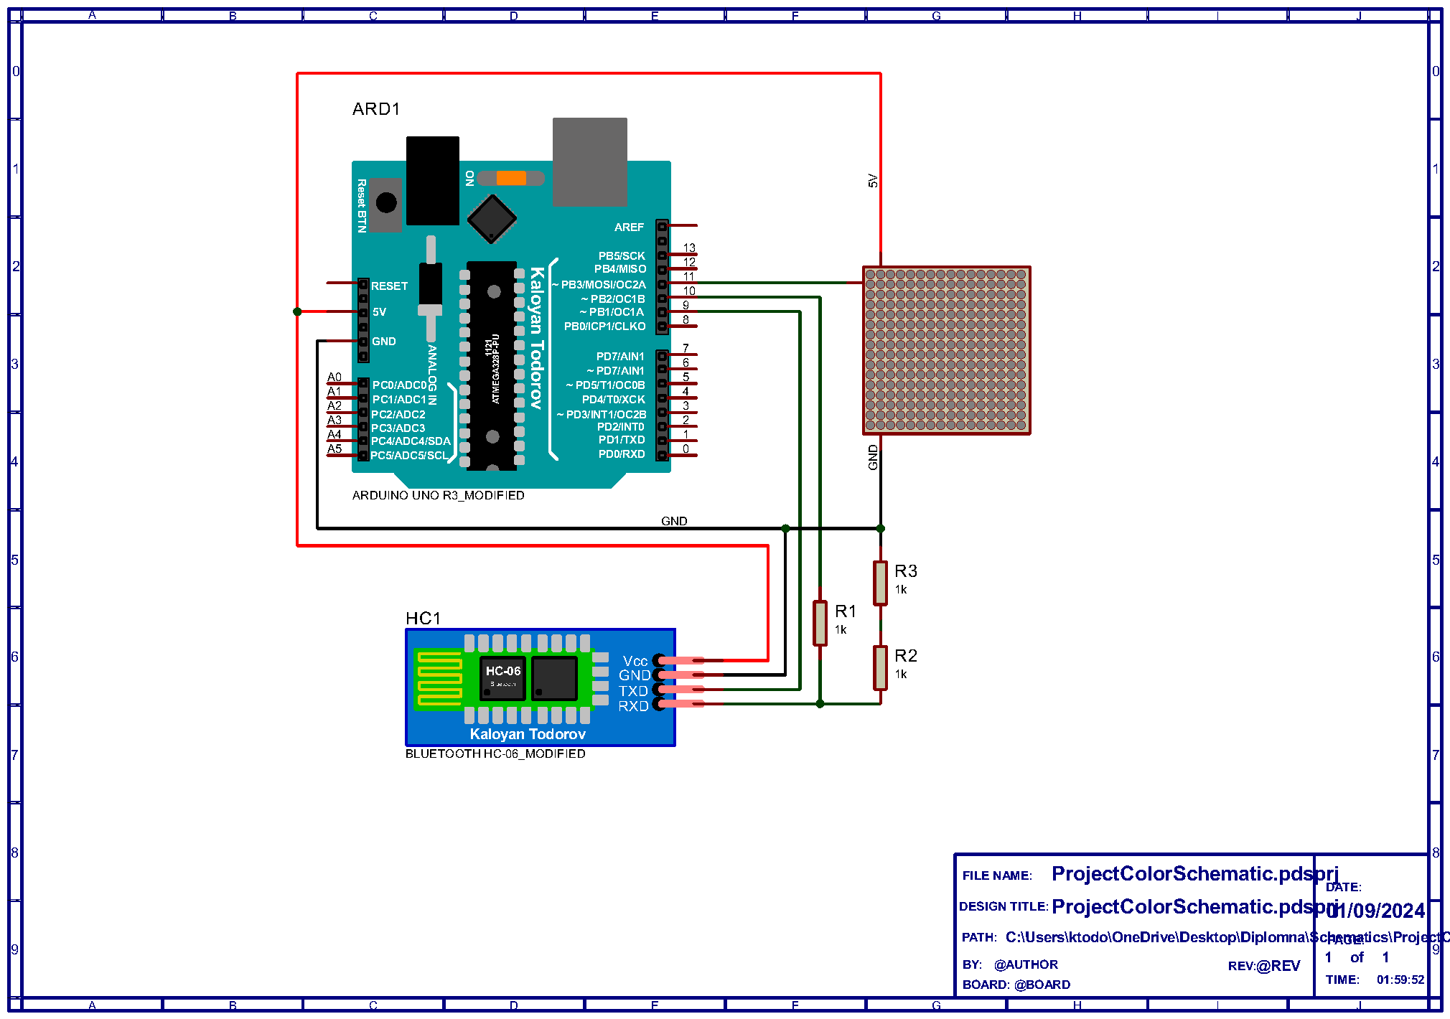
Визуализация

Slide 5



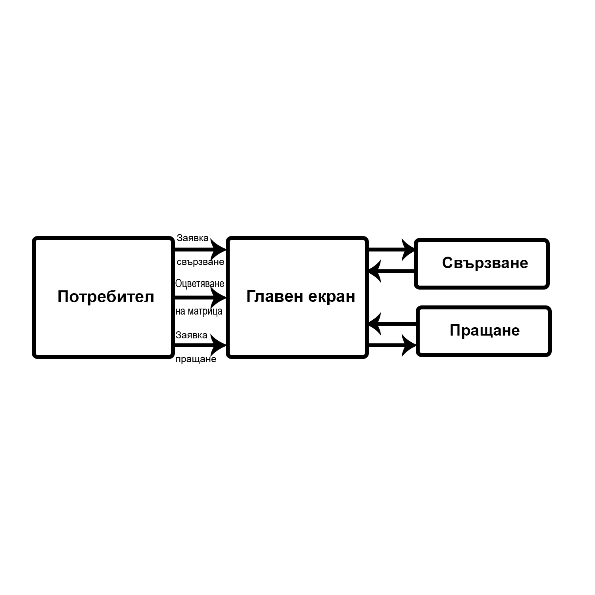
2
Приложен Софтуер
Приложение Project Color, за платформа устройства Android
Изработен чрез
Kotlin & Android Studio

Slide 6
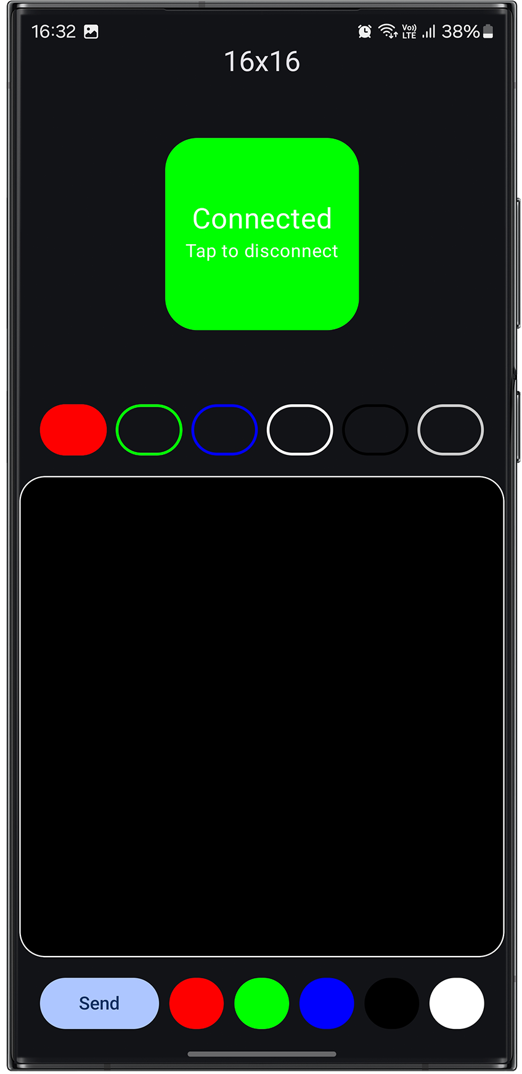
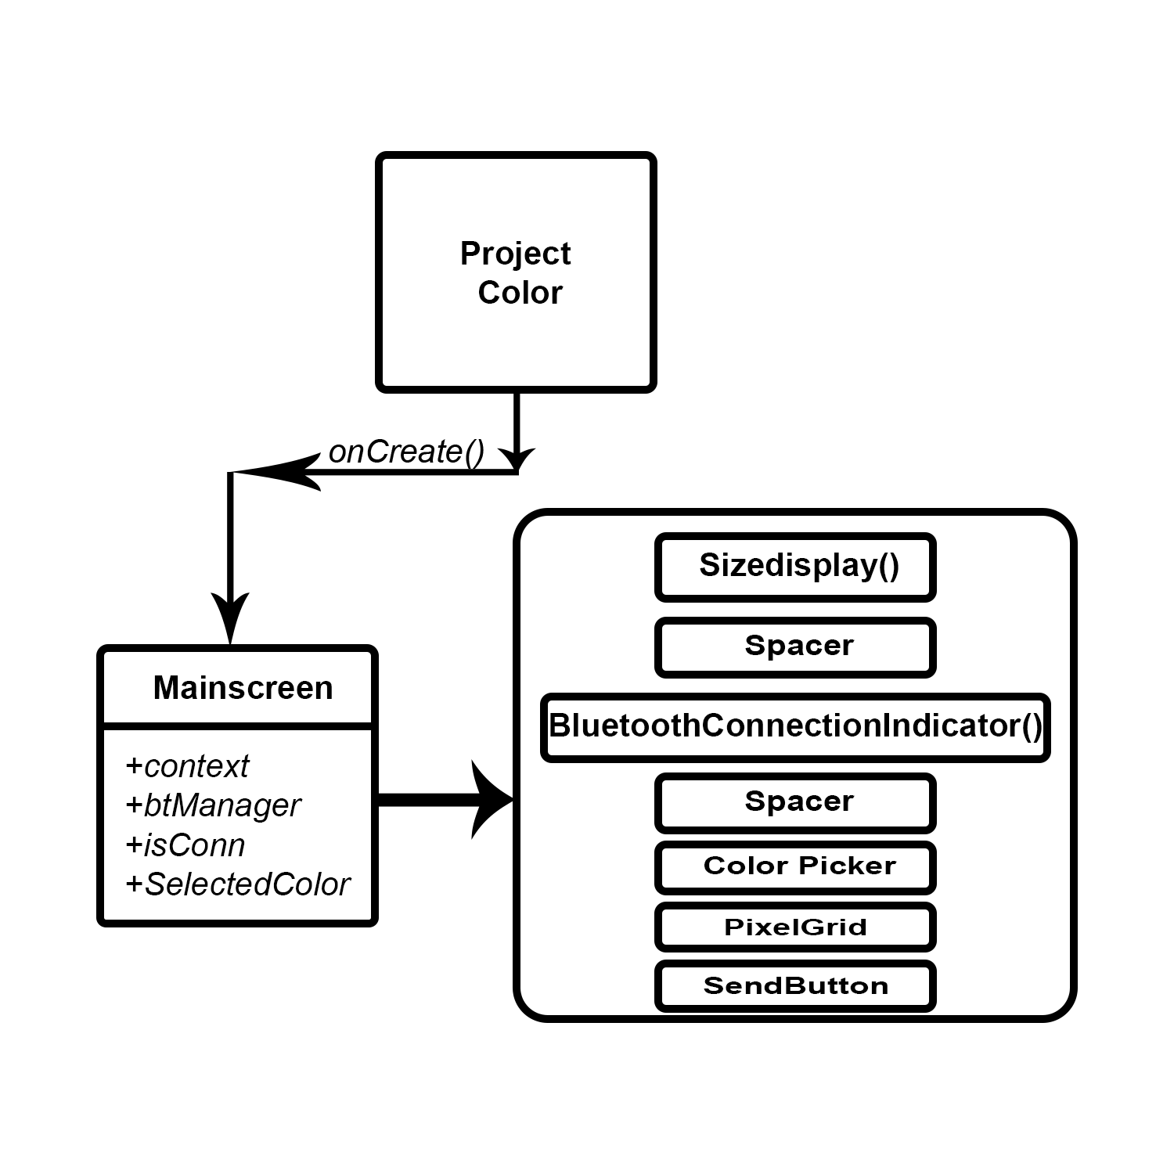
Разположение на елементи
на главен екран

Slide 7
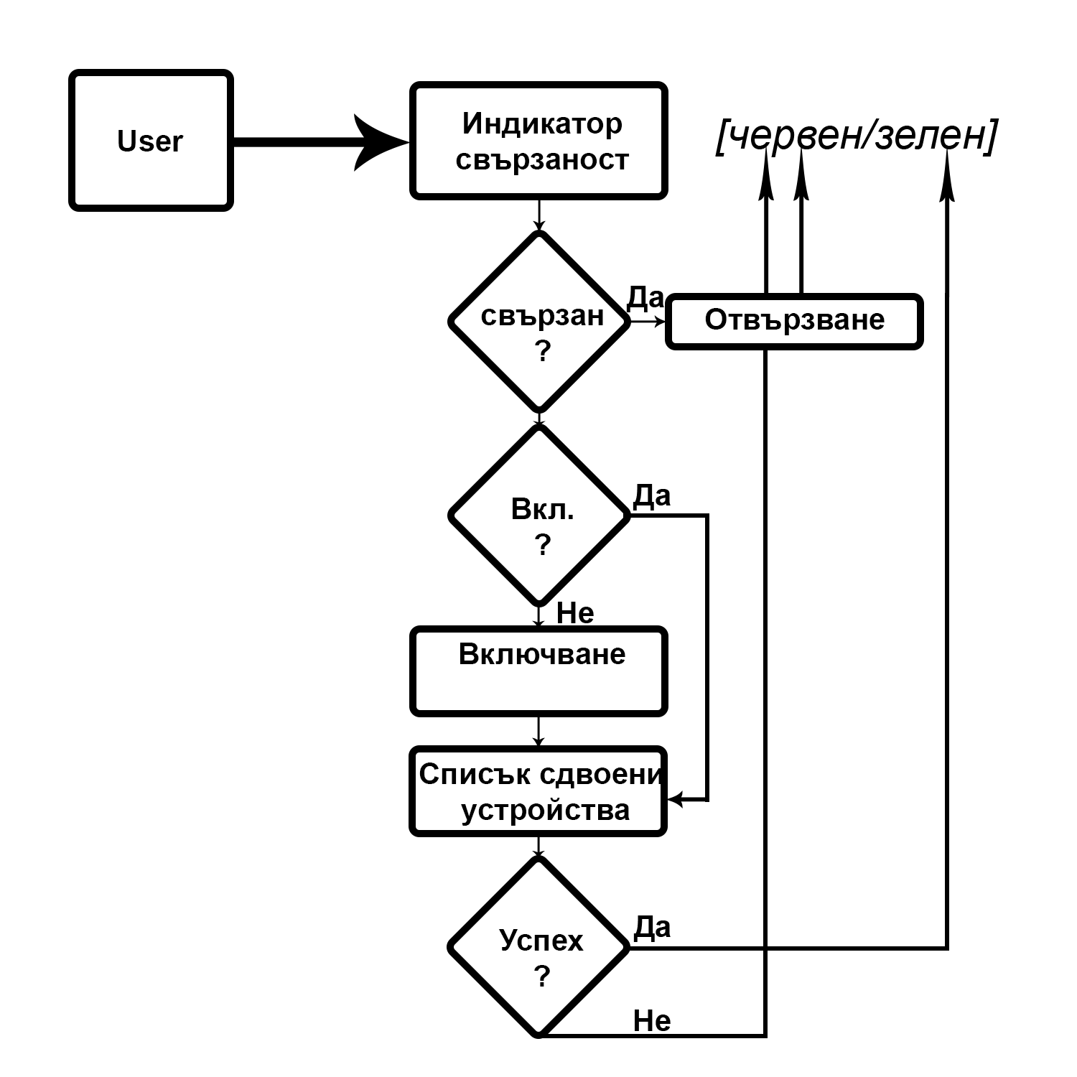
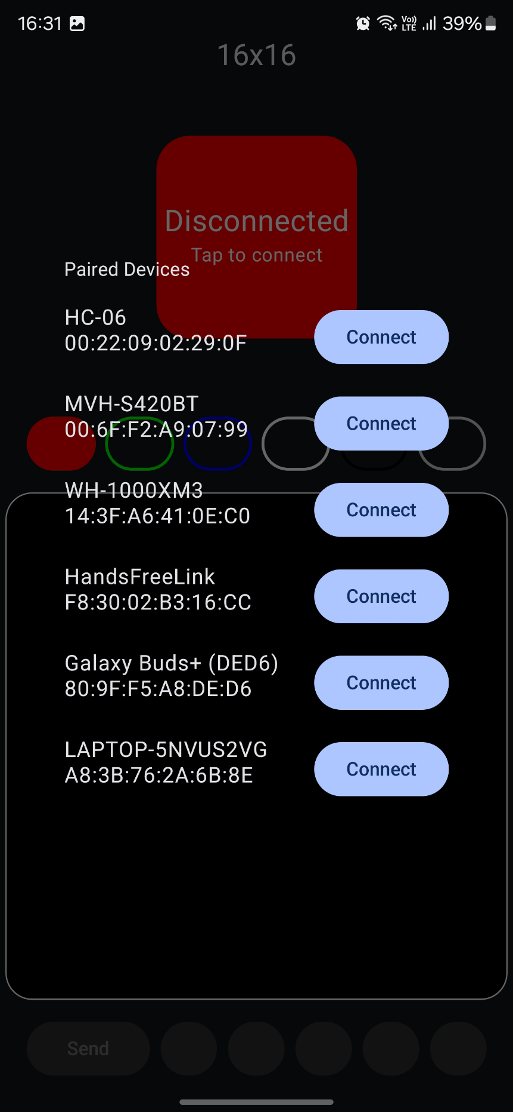
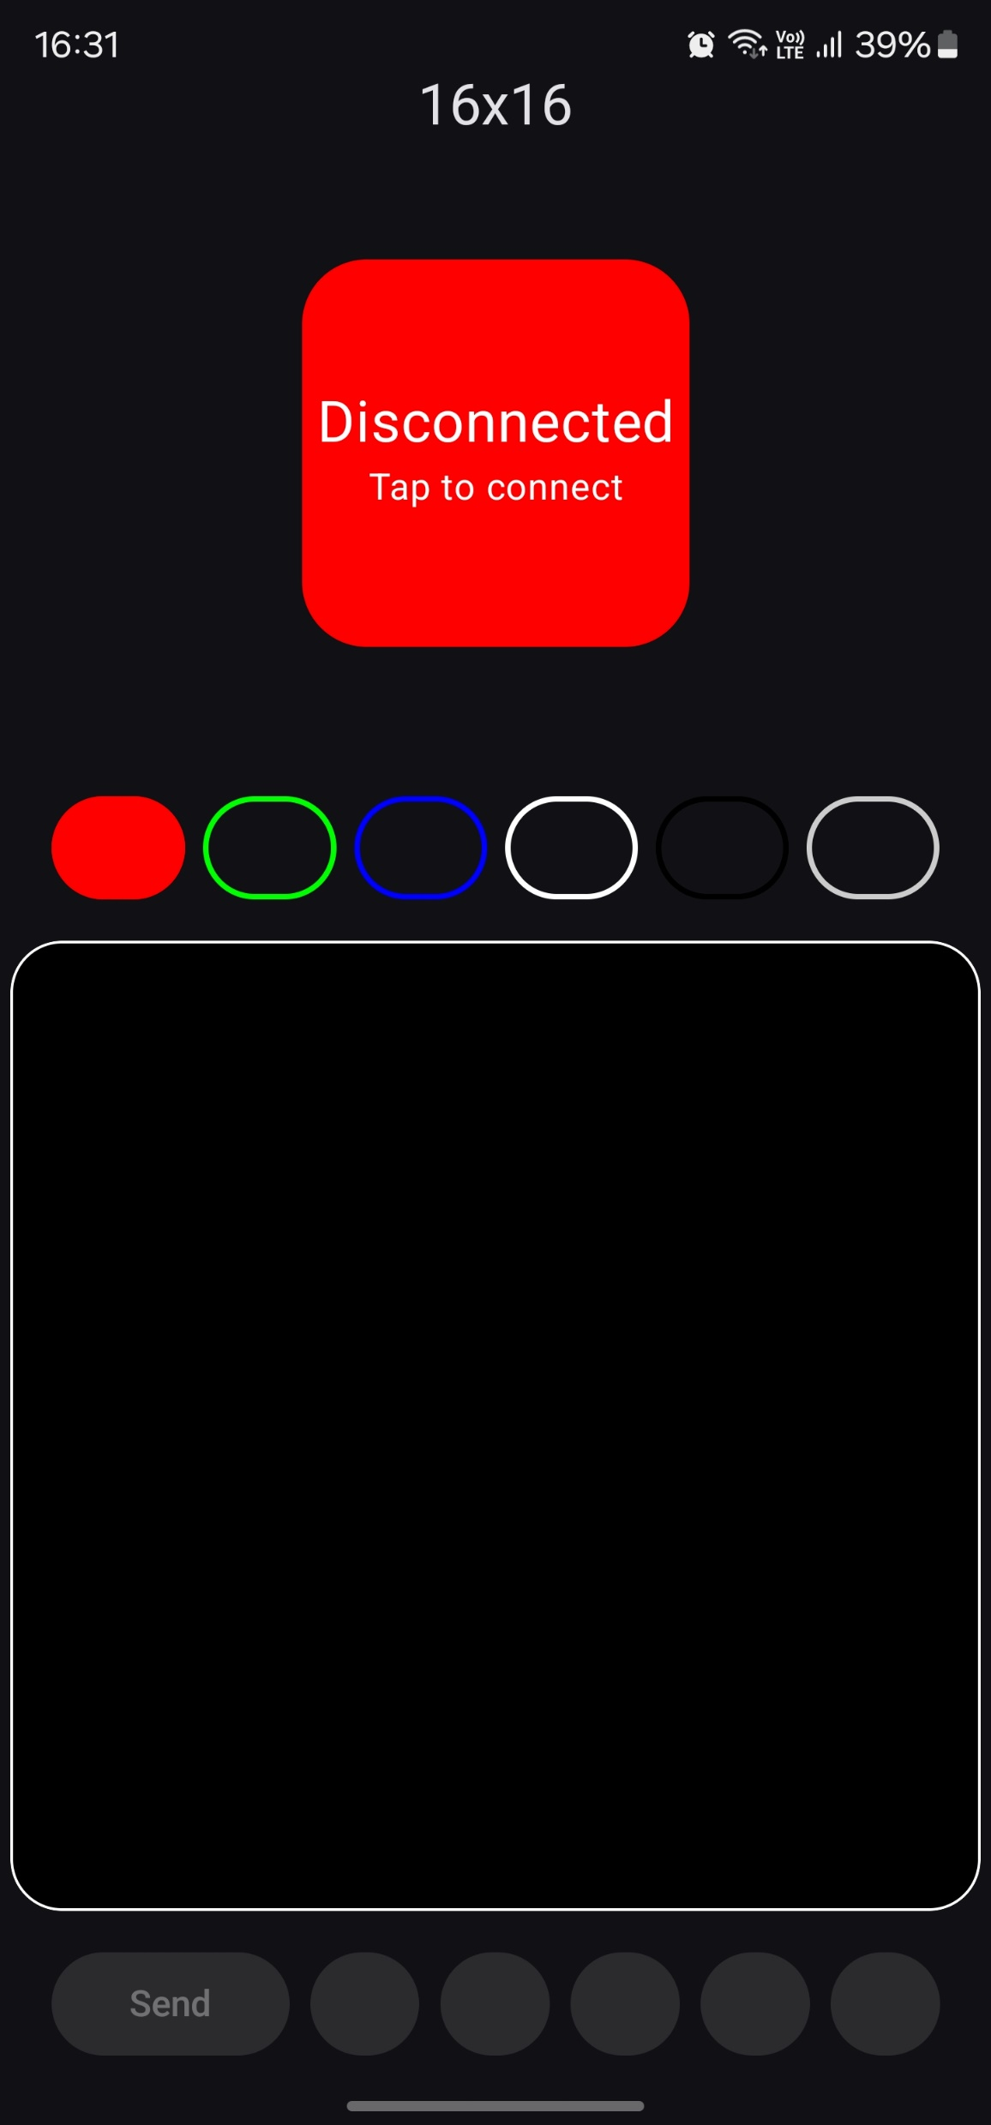
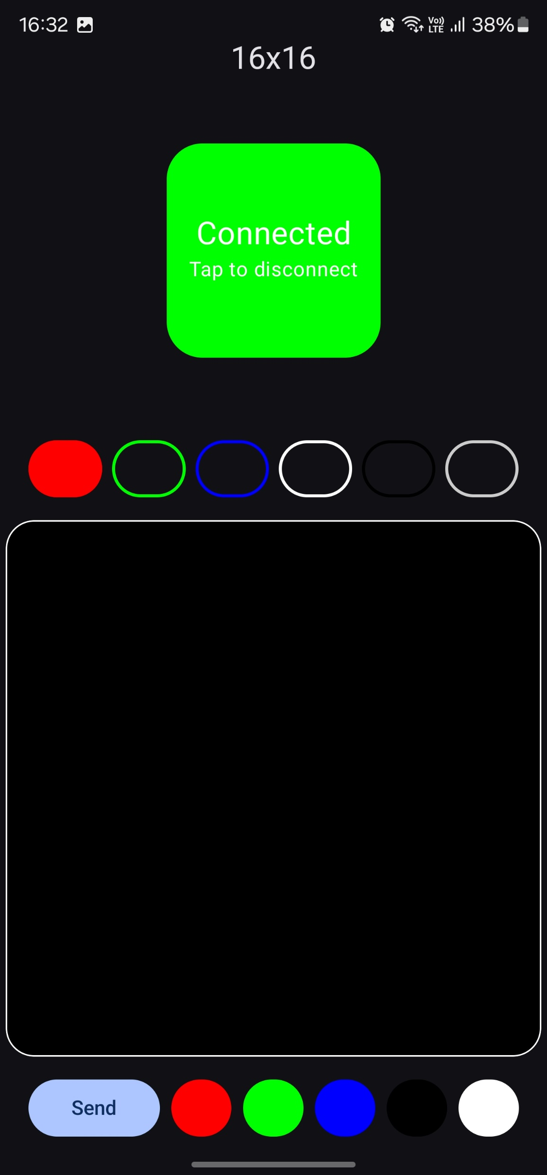
Алгоритъм Индикатор свързаност
Role: Write your role here

Slide 8
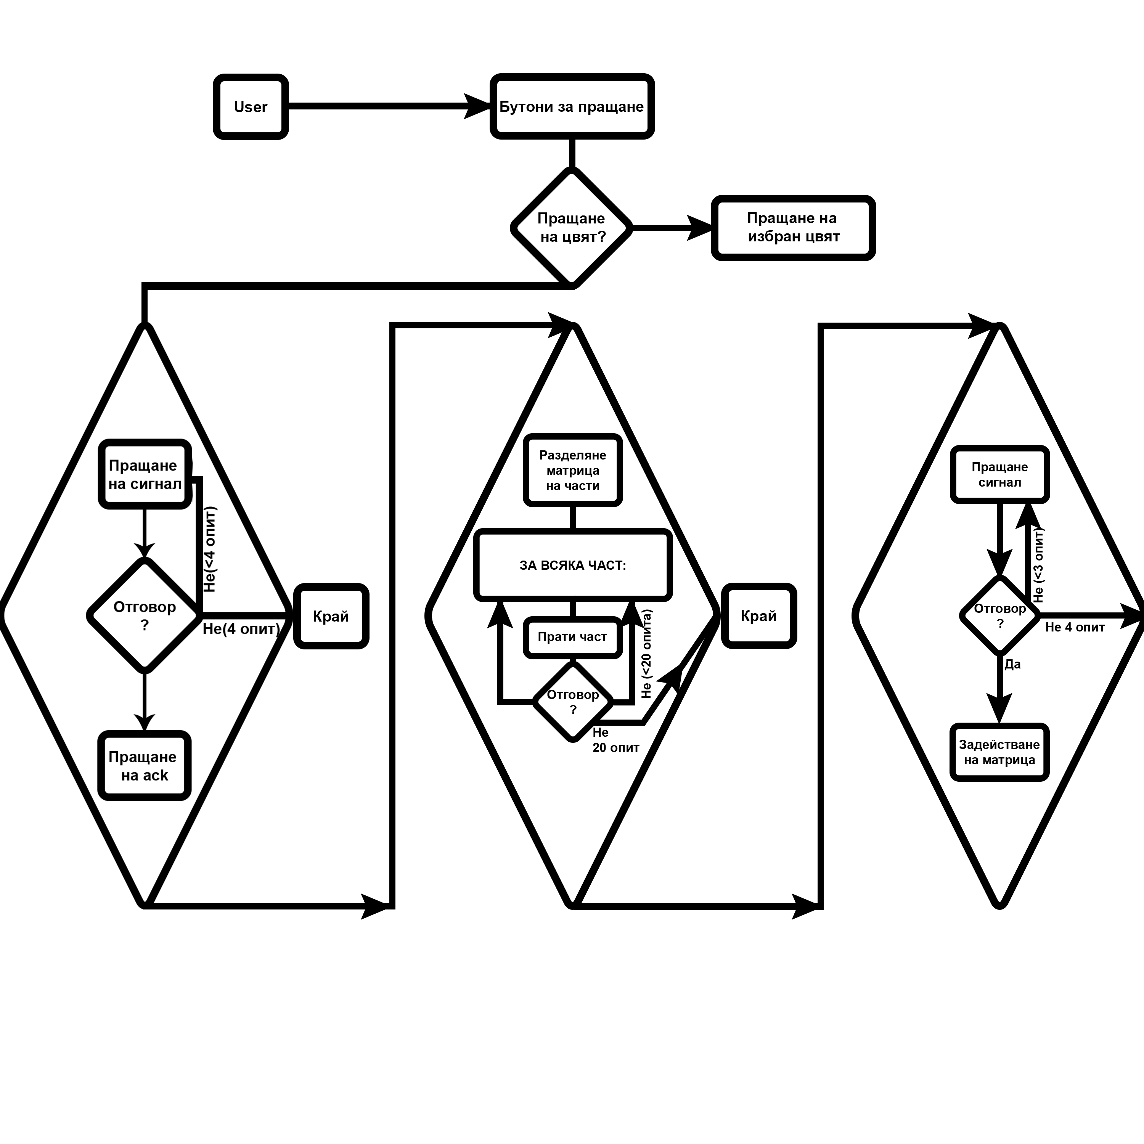
Алгоритъм пращане Цвят

Slide 9
Приложение
Ардуино
“SYN”
3 опита
“SYN-ACK”
“ACK”

Slide 10
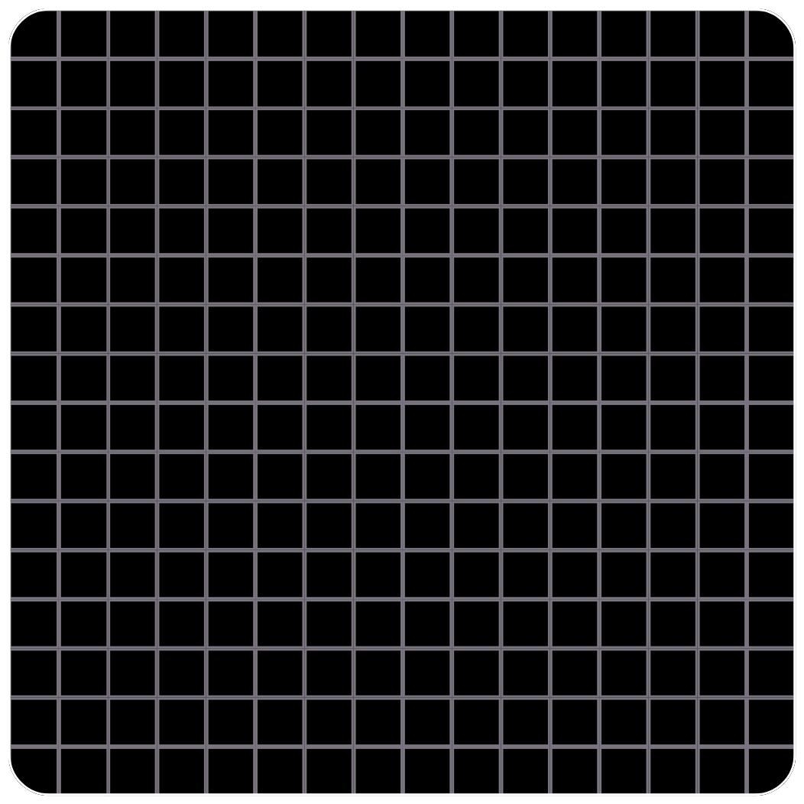

Slide 11
0x0000FFЕЕ
0x0100FFЕЕ
0x0200FFЕЕ
0x0300FFЕЕ
0x??
Check Sum

Slide 12
0x 0000FFЕЕ 0100FFЕЕ 0200FFЕЕ 0300FFЕЕ

Slide 13
00 + 00 + FF + ЕЕ + 01 + 00 + FF + ЕЕ + 02 + 00 + FF + ЕЕ + 03 + 00 + FF + ЕЕ =
C1 -> (One’s Compliment) -> 3E

Slide 14
0x0000FFЕЕ0100FFЕЕ0200FFЕЕ0300FFЕЕ 3E
УСПЕХ / ГРЕШКА
(20 опита)

Slide 16
Приложение
Ардуино
“FIN”
(3 опита)
“FIN-ACK”

Slide 17
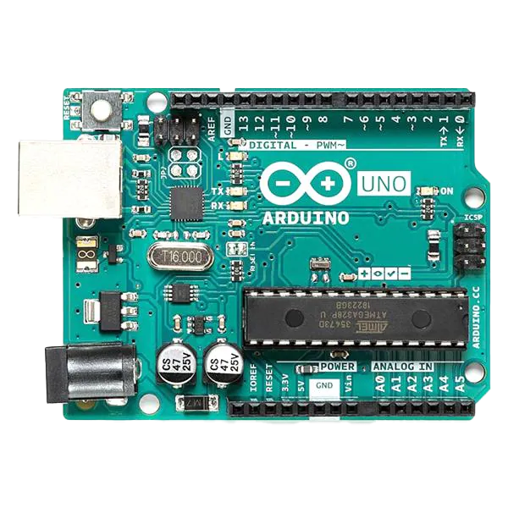
3
Системен Софтуер
Системен код за Arduino Uno, платформа за програмиране на процесор AtMega328P
Изработен чрез
C++ и Arduino IDE

Slide 18
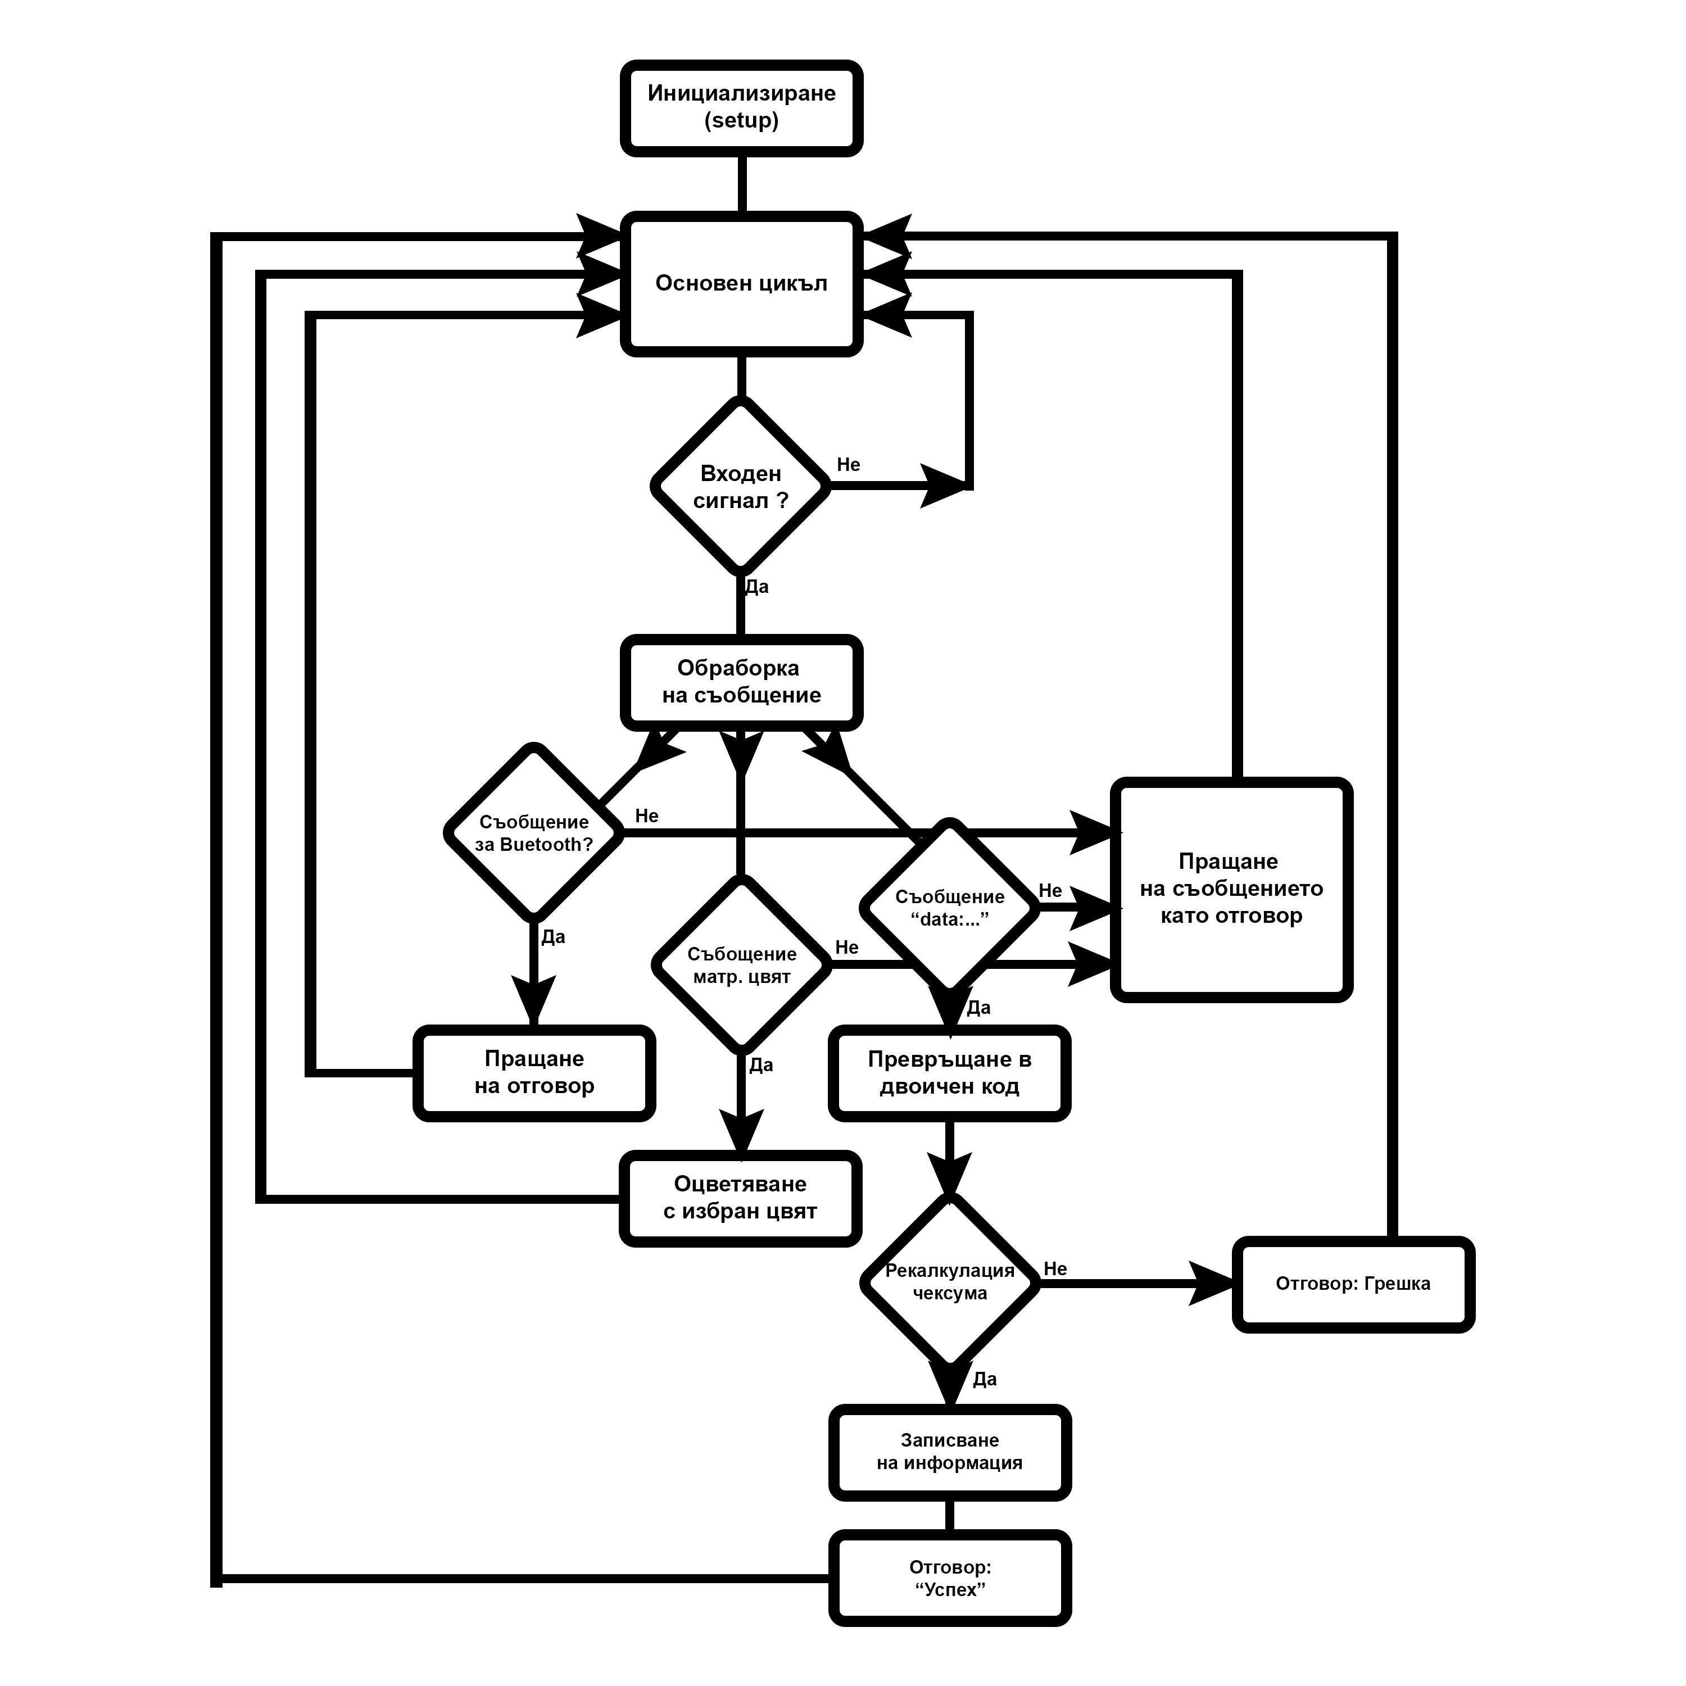
Алгоритъм Ардуино

Slide 19

Демонстрация

Slide 20
Благодаря
за вниманието
Калоян Тодоров

Slide 21
Въпроси?
Калоян Тодоров

